Slide 1
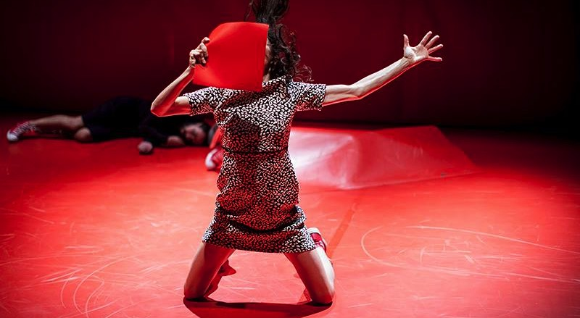
Sniper’s Lake
Et EØS project med Spitfire Company (CZ) og Bærum Kulturhus (NO): Januar 2015 – April 2016
Marianne Bilger, Produsent i Bærum Kulturhus
Notes:
Hei
Mitt navn er Marianne Bilger
Jeg er produsent for dans i Bærum Kulturhus
I dag skal jeg fortelle om Sniper’s Lake, et EØS prosjekt mellom Bærum Kulturhus og Spitfire Company som foregikk fra 2015 til 2016.

Slide 2
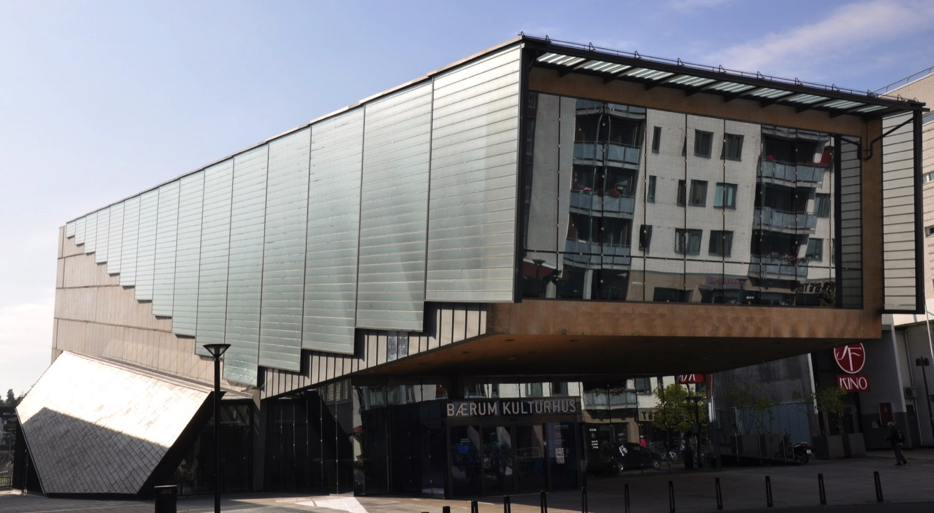
Notes:
Bærum Kulturhus er et kulturhus I Stor Oslo området, med hovedfokus på dans, scenekunst for barn, klassisk musikk, jazz og verdensmusikk.
Som regional kompetansesenter for dans er Bærum Kulturhus et programmerende og produserende hus, og virker også som turneprodusent både med Dansenett Norge og med eget turnénettverk.
Som Regionalt Kompetansesenter for dans mottar vi støtte fra Kulturrådet og Akershus Fylkeskommune.
5 scener – 3 ulike spillesteder
Ca 600 arrangementer I året
120 000 besøkende I året
Hvordan startet dette samarbeidet:
Man kan si at det hele startet litt tilfeldig. Morten Walderhaug, kulturhussjef, traff Yvona Kreuzmannova – kunstnerisk leder I Tanec Praha – på en dansefestival I Brussel I 2013. Deretter ble vi inviterte til å delta I et lite bilateralt prosjekt, der Tanec Praha kom til Norge for å bli kjent med dansescenen og ulike dansearrangører ( Dansens Hus, Bærum Kulturhus og Tou Scene I Stavanger), og vi ble inviterte til Czech Dance Platform april 2014.
I Praha på Czech Dance Platform ble Morten og jeg veldig fascinerte av et helt nytt kompani, som hadde et ferskt og annerledes tilnærming til dans og fysisk teater. Da så vi Spitfire Company for første gang, med sin ikoniske Antiwords, inspirert av Vaclav Havel.
Vi inviterte de til å vise denne forestillingen I Bærum Kulturhus’ nye scene Underhuset, og rakk faktisk også å ta et møte med dem før avreise fra Praha.

Slide 3
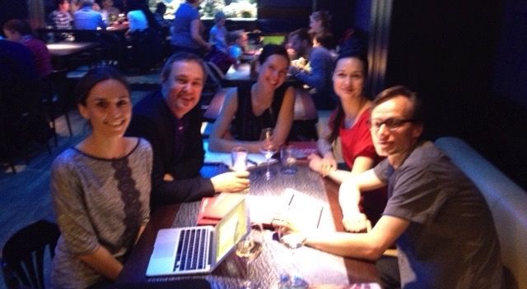
Spitfire Company
Notes:
Dette bildet viser det aller første møte med Spitfire Company I Praha.
På bildet ser man kulturhussjef Morten Walderhaug og meg selv, kunstneriske leder I Spitfire Company Petr Bohac og Mirenka Cechova, og produsenten Tereza Havlikova.
På dette møtet fikk vi også høre om kompaniets planer om Sniper’s Lake, og muligheten for å søke støtte for samarbeid hjgjennom EØS støtte.
Spitfire Company er et scenekunstkompani med base I Praha, som jobber på tvers av fysisk teater, visuell teater og dans. De ble kåret en av Aerowaves top 20 Priority Companies in 2014, og har siden det høstet annerkjennelse bade I Tsjekkia og internasjonalt.

Slide 4
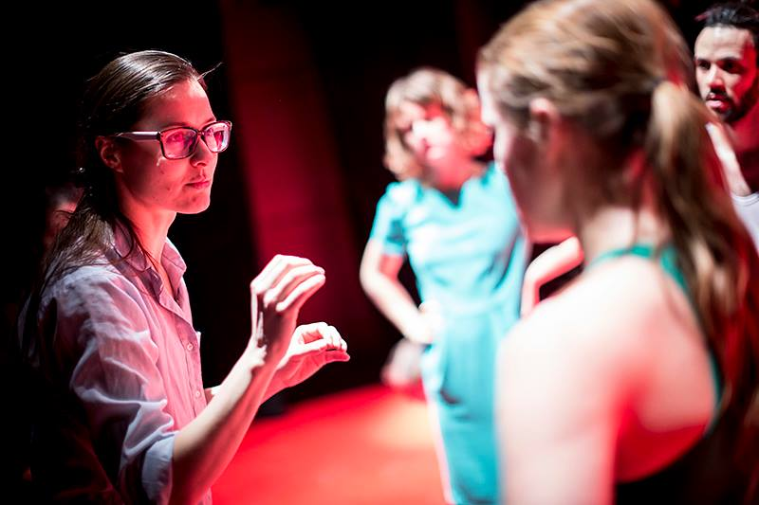
Sniper’s Lake – The Project
3 dansere fra CZ, 2 dansere fra NO
Coproduksjon: research phase høsten 15 i CZ og NO, prøver januar – mars 2015 i NO og CZ, premiere og turné.
Notes:
Rehearsal period 1st January – 25th March 2015
Rehearsal residencies in both countries
3 Czech and 2 Norwegian dancers
World Premiere March 26th – Bærum Kulturhus
Czech premiere on April 7th at Ponec Theatre, Praha
Followed by highly acclaimed performances in both Norway and Czech Republic
At all venues, refugees were invited to watch the performance
A total of ….. Performances
- Close contact by having performers from both countries collaborating in a production and touring together – opening for more collaboration possibilities between the performing arts communities in both countries

Slide 5
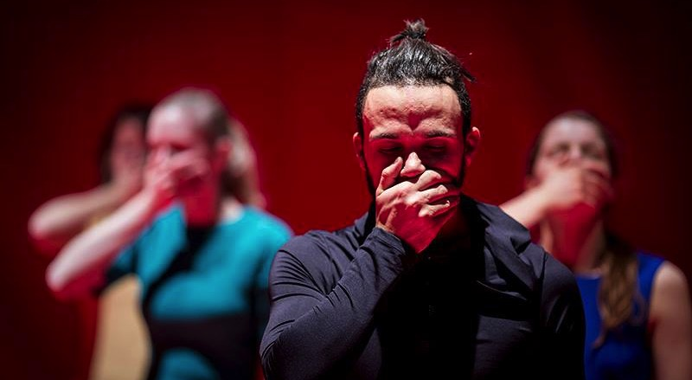
Koreograf Mirenka om forestilligen
https://www.youtube.com/watch?v=5uhJz3B1DA4

Slide 6
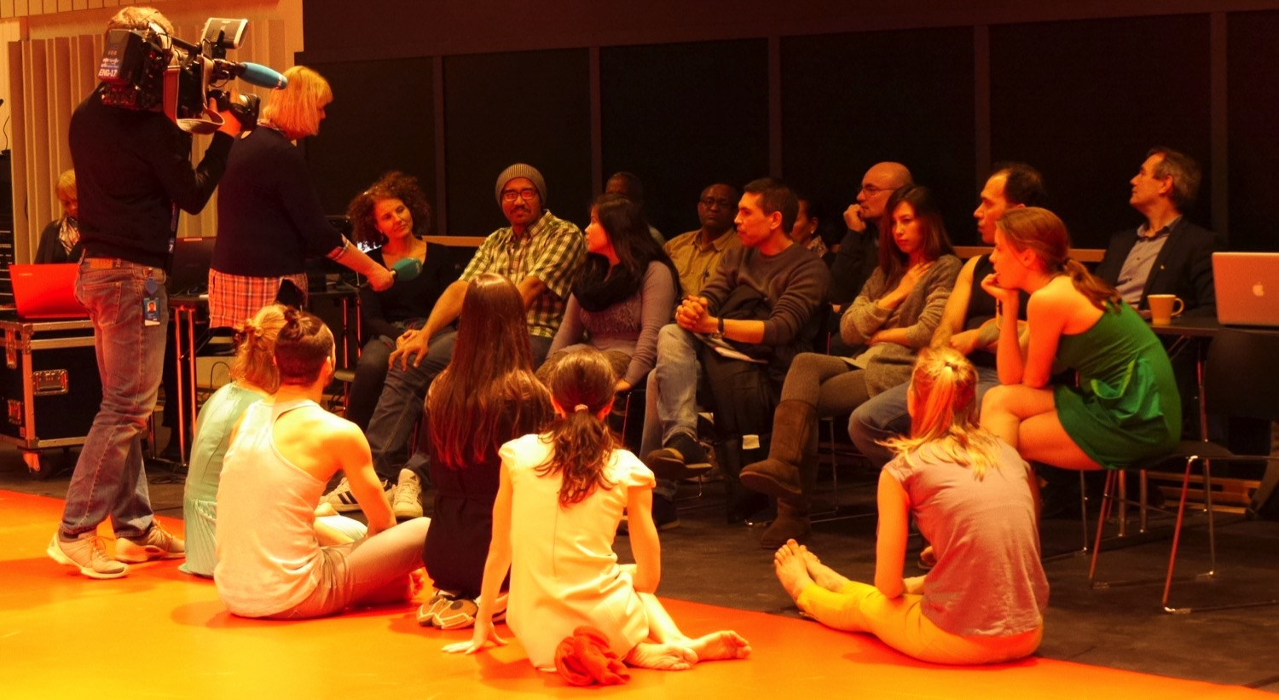
Samarbeid med flyktningkontoret
Notes:
Individuelle møter med flyktninger under produksjonsperioden bade I Tsjekkia og Norge.
Flyktningene deltok også I workshops I begge landene, og ble invitert til å se forestillingen.

Slide 7
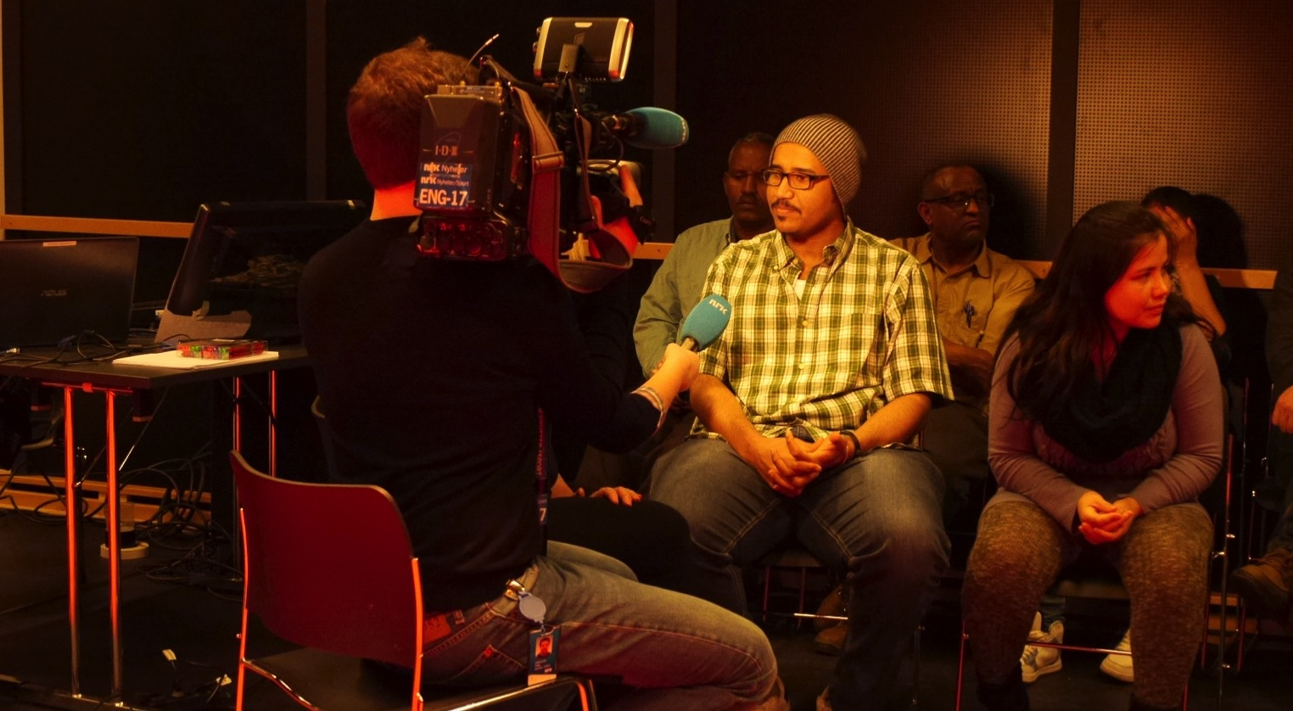
Notes:
Flyktninger grupper I begge landene ble invitert til å fortelle sine historiene, og ble veldig viktig del av denne kunstneriske prosessen.
Disse fortellingene ble selve kjernen I forestillingen, og disse grupper mennesker fikk oppleve en kunstnerisk prosess tett på.

Slide 8
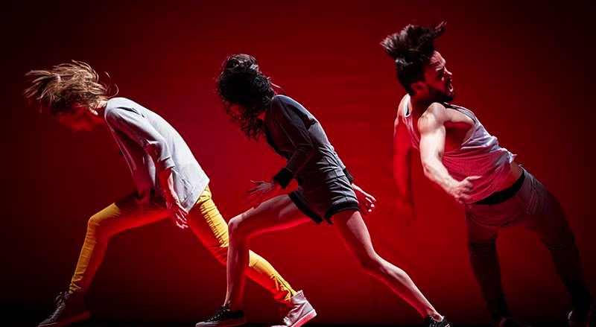
Teaser: https://vimeo.com/120471973
Notes:
Da vi startet dette samarbeidet I 2014 visste vi ikke at flyktningproblematikken ville bli en så viktig samfunnstematikk.
Vinteren 2015, samtidig som mediadekket flyktningskrisen, var vi I gang med å lage forestillingen.
I denne konteksten ble det en sterk og rørende opplevelse både for publikum, utøverne og flyktningene som deltok i prosessen.

Slide 9
Evaluering
Et unikt samarbeid basert på felles kunstneriske ambisjoner
Tett samarbeid over tid
Utfordringer knyttet til ulikheter I lønn, prisnivå og arbeidsmetoder – kan løses.
Før- og etter-prosjekt med bilaterale midler - bærekraft
Notes:
Artistic coproduction within the EEA structure is an unique opportunity to develop partnership based on shared ambitions, forces and joint interest. We would never engage in a program because of the funding opportunity alone. This co-production with Spitfire Company was a result of a meeting amongst artistic colleges. The EEA Grant gave both parties an opportunity to realise our joint artistic ambitions.
In the performing arts, most guest performances take place within a very short period. A few days, a few performances and off they go. This co-operation had a timespan of more than two years. In addition to the project itself, we invited Spitfire to the inauguration of Underhuset, our new Studio stage in September 2014.Then they presented their iconic work Antiwords – a spectacular reading of Vaclav Havels famous playwright. We also invited Spitfire Company to return to Baerum Kulturhus in January 2016 to perform the whole trilogy, where off Sniper’s Lake was the final work. In addition we visited Prague several times and learnt a lot about the Czech Dance scene – a scene very different from the Norwegian one. In this respect I dare to say that this EEA project has influenced the dance world of both countries.
It is no secret that there are some major differences between our two countries. Most obvious are perhaps the differences in salaries, living expenses and other production costs as rehearsal spaces, theatre technical operations, etc. Of course this could create unhealthy working conditions within the group and a difficult unbalance of the total budget if most of the Grant would be spent in Norway. I believe we solved this in a good way. Everyone in the group treated each other with respect, and Bærum Kulturhus took on some expenses paying for some costs and salaries while in Norway.
My last recommendation is obvious to you all I hope. The Sniper’s Lake co-production has been very successful in many ways as an isolated case. However, I also believe that this program gives the opportunity for the performing arts in both countries to learn from each other, to discover the qualities and differences in the countries artistic life and societies. Such co-operations create an impact in both countries artistic communities and audiences discover qualities unknown to them before. In fact we all grow closer together, even become friends. In a world filled with anxieties, we need to build bridges. The EEA program is in this respect an important mechanism and the EEA Strand for the performing Arts has proven to be particularly successful.

Slide 10
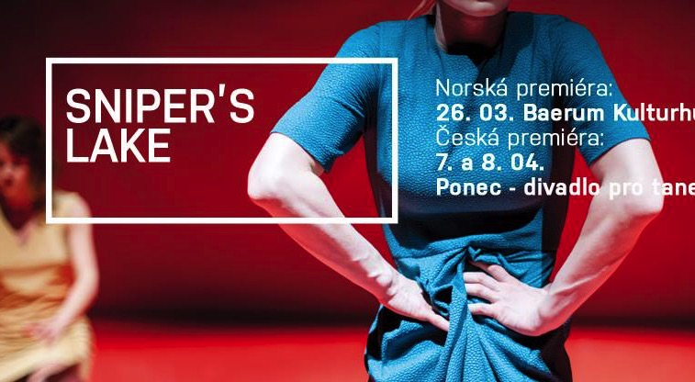
Takk for oppmerksomheten!
Mer info: www.baerumkulturhus.no/dans

